Slide 1
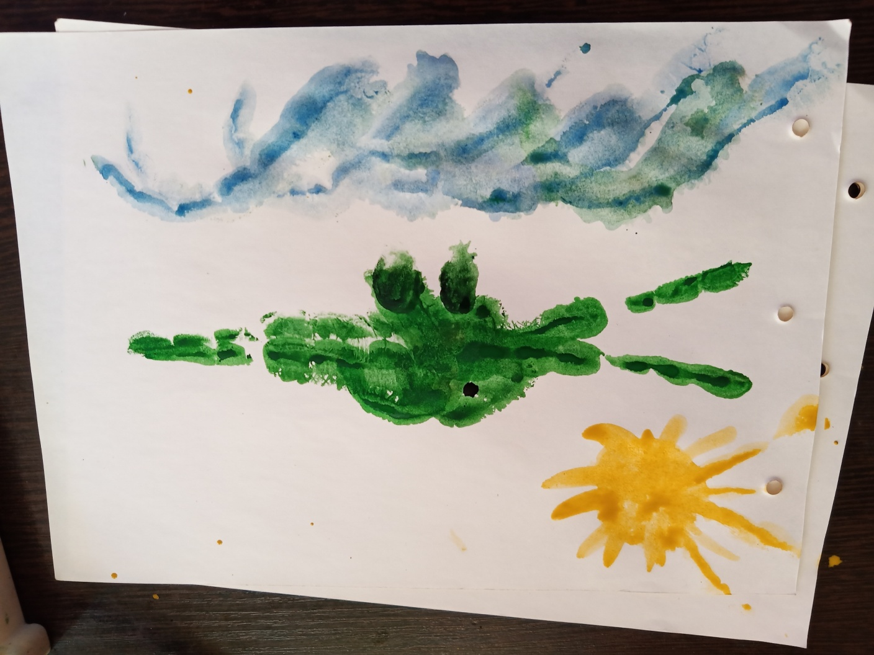
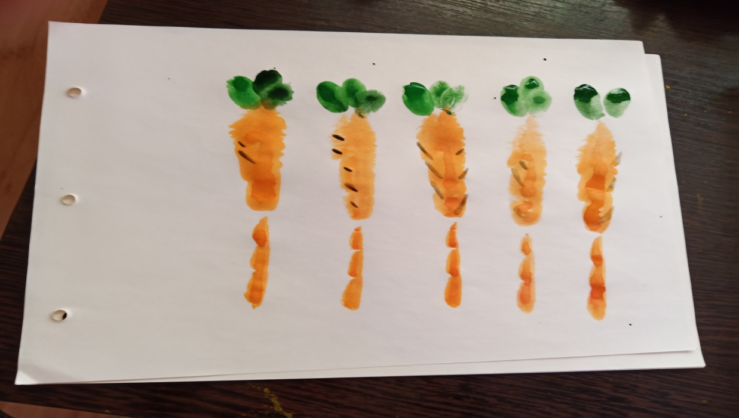
Рисование пальчиками и ребром ладони
Для детей младшего дошкольного возраста
Воспитатель – Иванова Ольга Борисовна

Slide 2
Этапы рисования ребром ладони
Инструменты и материал:
Альбомный лист
Краски(гуашь, акварель)
Кисточка
Баночка с водой
салфетка

Slide 3
Морковка - рисуем ребром прямой ладони
Кисточкой , наносим оранжевую краску на ребро прямой ладони и делаем отпечаток на листок.

Slide 4
Делаем отпечатки, каждый раз наносим краску на ребро ладони

Slide 5
На пальчик наносим зеленую краску и делаем отпечаток, чтобы получилась ботва

Slide 6
Крокодил. Рисуем ребром согнутой ладони
Краску наносим на ребро согнутой ладони с помощью кисточки.
Делаем отпечаток на листе.
Снова наносим краску на ребро согнутой ладони.
Получается туловище крокодила.

Slide 7
Голова крокодила
голову рисуем ребром прямой ладони.
Наносим краску на ребро прямой ладони и делаем отпечаток на бумаге.
Делаем два отпечатка.
чтобы получилась открытая пасть крокодила

Slide 8
Хвост и лапки крокодила
Делаем отпечаток ребром прямой ладони
Лапки
окрашиваем пальчик в зеленую краску с помощью кисточки и рисуем лапки крокодилу.

Slide 9
Прорисовываем глаз.
Голубой, синей краской делаем отпечаток моря.

Slide 10
Спасибо! Успехов в творчестве.

